Slide 1
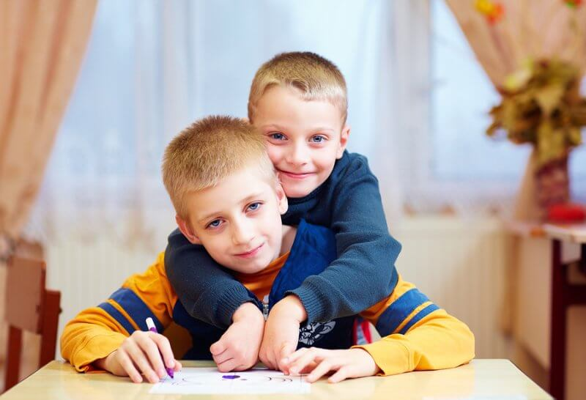
PREPOZNAVANJE IN OBRAVNAVA OTROK Z AVTIZMOM V PREDŠOLSKEM IN ŠOLSKEM OBDOBJU
asist. dr. Ana Bezenšek, prof. spec. in reh. ped.
Inštitut za avtizem, zavod za razvojno medicino, Ljubljana

Slide 2
10 let, 600 otrok z avtizmom
Diagnostika, terapije, podpora staršem, izobraževanje strokovnih delavcev
Vodja doživljajski taborov odraslih oseb z MDR
Študij - SRP
Delo pri družini na domu
Ambulanta za avtizem, oddelek za otroško in mladostniško nevrologijo, UKC Lj
Inštitut za avtizem, zavod za razvojno medicino, Ljubljana
Zunanja sodelavka na Pef UL, oddelek za SRP

Slide 3
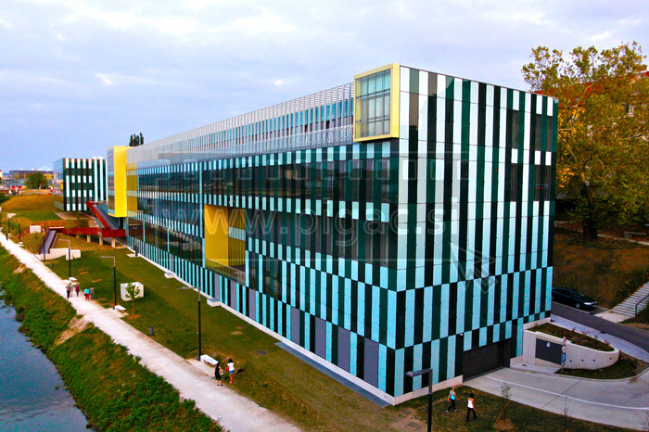
Inštitut za avtizem, zavod za razvojno medicino, Ljubljana
Glavna dejavnost Inštituta je izvenbolnišnična specialistična dejavnost za otroke in mladostnike, za katero imamo koncesijo.
LJUBLJANA MARIBOR

Slide 4
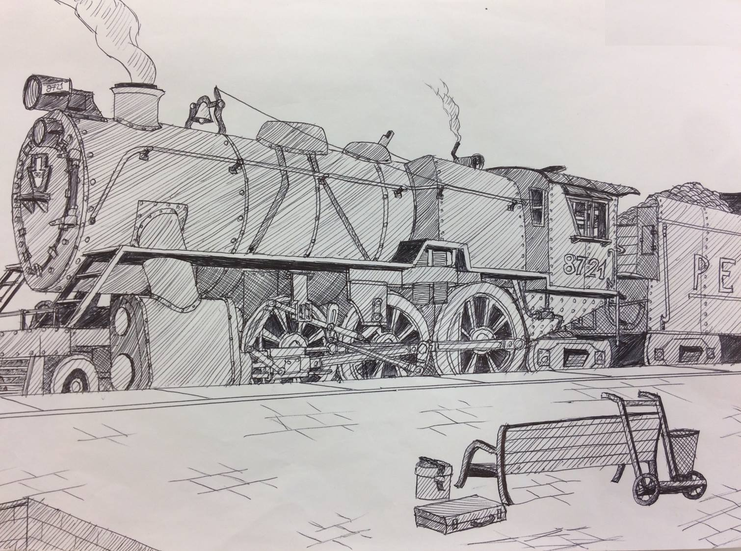
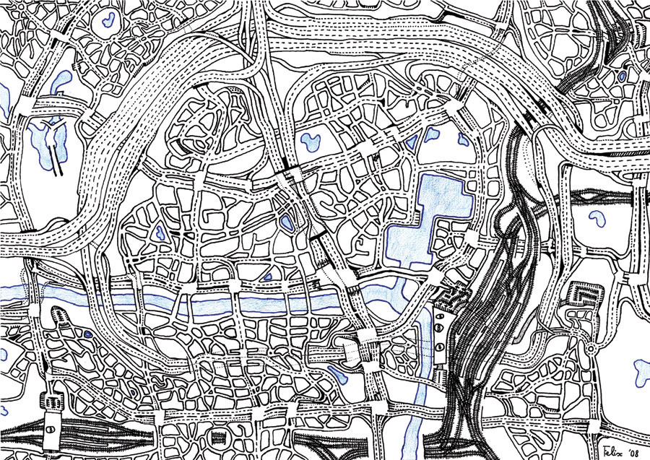

Slide 5
KLINIČNE ZNAČILNOSTI
Diagnostični kriteriji za MAS po DSM-V:
Trajni primanjkljaji v socialni komunikaciji in interakciji
Omejeni in ponavljajoči se vzorci vedenj, interesov ali aktivnosti
Pridružene druge motnje (MDR, ADHD, SUT,…)
Pridružene neželene oblike vedenja
Pomen sposobnosti za učenje - vključitev v VIZ okolje
Pomen prilagojenega vedenja – vključitev v VIZ okolje
Velik pomen kliničnega opazovanja, pogovor s starši, poročilo vrtca/šole
Razumevanje učnih značilnosti otrok z MAS je izhodišče kvalitetnega poučevanja

Slide 6
Trajni primanjkljaji v socialni komunikaciji in socialni interakciji
socialno-čustvena izmenjava:
prevladujoče enosmerna interakcija (enosmerno sprašuje, enosmerno odgovarja, socialen klepet)
okrnjena zmožnost deliti lastne interese in čustva (težko deli veselje)
nizek nivo asertivnosti in responzivnosti
https://resources.autismnavigator.com/asdglossary/#/section/9/initiateInteraction
neverbalna komunikacija v kontekstu socialne interakcije:
pomanjkljiv in odkrenljiv očesni kontakt (kratkotrajen, pretiran)
primanjkljaji v razumevanju in uporabi kretenj (prst, prikimati, odkimati)
odsotnost obrazne mimike
https://resources.autismnavigator.com/asdglossary/#/section/13/gestures
vzpostavljanje, vzdrževanje in razumevanje odnosov
prilagajanje vedenja glede na različne socialne okoliščine (domače okolje, gledališče,…)
vključevanje v domišljijsko igro (težave s pretvarjanjem, zavračanje maskiranja, šibka empatija)
zanimanje za vrstnike in sklepanje prijateljstev (šibke socialne veščine)
https://resources.autismnavigator.com/asdglossary/#/section/16/interestOthers

Slide 7
Omejeni in ponavljajoči se vzorci vedenj, interesov ali aktivnosti
stereotipno ali ponavljajoče motorično gibanje, uporaba predmetov ali govora
Motorični manerizmi (potresavanje rok, hoja po prstih, krčenje prstov, zibanje telesa…)
poravnavanje igrač v vrsto ali potresavanje s predmeti (ustvarjanje reda)
eholalija (takojšnja, odložena, posamezna beseda, cel stavek)
https://resources.autismnavigator.com/asdglossary/#/section/21/repetitiveMotor
vztrajanje v istosti, nefleksibilna privrženost rutinam ali prisotnost ritualiziranih vzorcev ali verbalno-neverbalnega vedenja
stres ob rahlih spremembah (material, prostor, oseba, čas,…)
težave s prehodi (prostor, dejavnost)
rigidni vzorci mišljenja (nefleksibilnost v mišljenju, perfekcionizem)
rituali pri pozdravljanju (enak stavek, manipulacija s predmeti, gibanje,…)
vsakodnevna potreba po enaki poti ali enaki hrani
https://resources.autismnavigator.com/asdglossary/#/section/25/extremeDistress

Slide 8
zelo omejeni, fiksirani interesi, nenormalni v intenziteti ali fokusu
močna navezanost ali preokupacija z nenavadnimi predmeti (npr. jogurt, titanik, dvigala,…)
pretirano omejeni, izrazito usmerjeni interesi (npr. zajec na sliki, plišast, posteljnina,…)
https://resources.autismnavigator.com/asdglossary/#/section/28/unusualObjects
hiper- ali hiposenzitivnost na senzorne dražljaje ali nenavaden interes za senzorne aspekte okolja
očitna ravnodušnost za bolečino/temperaturo (cepljenje, zobozdravnik,…)
odklonilen odnos do specifičnih zvokov ali tekstur (nenadni zvoki, ni kontrole, tekstura hrane ali materiala)
pretirano ovohavanje ali dotikanje predmetov
vizualna fascinacija z lučmi ali gibanjem (skakanje, opazovanje sipkih materialov, …)
https://resources.autismnavigator.com/asdglossary/#/section/32/overReactive

Slide 9
PREDSTOPNJE ZA UČENJE
POMEN ZGODNJE INTERVENCIJE

Slide 10
UČENJE UČENJA
Kako otroka naučiti sedeti in pridobiti njegovo pozornost?
Kako ga zadržati pri nalogi katero poučujemo?
Kako doseči, da je otrok odziven na ime?
Kako doseči da otrok sporoči kar želi?
Ključne veščine zgodnjega obdobja, ki pogosto primanjkujejo otrokom z avtizmom
Spretnosti, ki so predpogoj, da se otrok sploh lahko uči
Učenje za učenje pogosto zahtevnejše kot učenje drugih veščin

Slide 11
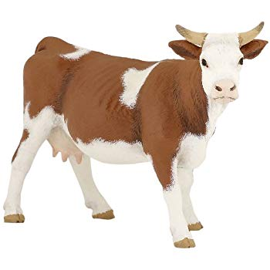
Učenje živali
1. Mark!
2. - Pridi k meni – Z gesto nakažemo
3. Pridi sem in sedi!
4. Pokaži kravo!
5. Poglej to je krava (pokažemo figuro krave)
6. S prstom pokažemo v knjigo
7. Kje pa je konj?
8. Če ne želiš pokazati krave in konja, potem pa ti izberi katera žival ti je všeč!
9. Vidim, da trenutno nisi pri volji za učenje. Pojdi se igrat in bova kasneje ponovno poskusila.
10. Če se ne želiš igrati sam se lahko igram s tabo.

Slide 12
Učenje živali
1. Mark! (Pozornost/poslušnost: OČESNI STIK)
2. Z gesto nakažemo - pridi k meni - (Receptivni jezik: razumevanje geste PRIDI)
3. Pridi sem in sedi! (Receptivni jezik: razumevanje in sledenje sestavljenemu navodilu PRIDI + SEDI)
4. Pokaži kravo! (Receptivni jezik: uporaba geste kazanja s prstom)
5. Poglej to je krava (pokažemo figuro krave)! (Povezovanje: PREDMET – SLIKA – IZREČENA BESEDA; Generalizacija: figura krave = abstraktna slika krave v knjigi)
6. Podamo namig tako, da s prstom pokažemo v knjigo (Imitacija: FINA MOTORIKA)
7. Kje pa je konj? (Vizualna diskriminacija: slike)
8. Če ne želiš pokazati krave in konja, potem pa ti izberi katera žival ti je všeč! (Odločanje: med želenim in neželenim)
9. Vidim, da trenutno nisi pri volji za učenje. Pojdi se igrat in bova kasneje ponovno poskusila. (Organizacija prostega časa: načrtovanje aktivnosti)
Če se ne želiš igrati sam se lahko igram s tabo. (Veščine igre: INTERAKTIVNA IZMENIČNA IGRA)

Slide 13
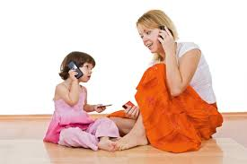
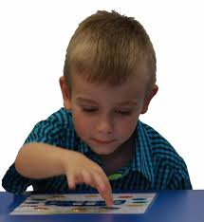
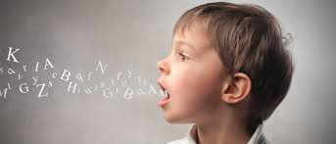
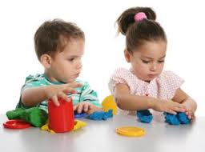
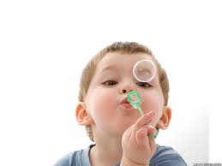
Povezovanje (PREDMET – SLIKA – ZAPIS BESEDE (+ IZREČENA BESEDA))
Imitacija (GROBA, FINA, ORALNA, VOKALI, DEJAVNOST)
Receptivni jezik (POKAŽI, DAJ, PRIDI, …)
Ekspresivni jezik (GESTE, SLIKE, BESEDE-PREDMET+PRIDEVNIK+GLAGOL,…)
Vizualna diskriminacija (PUZZLI, BRANJE,…)
Veščine igre (SAMOSTOJNA, VZPOREDNA, INTERAKTIVNA, KOOPERATIVNA, SKUPINSKA )
Pozornost/poslušnost (OČESNI STIK)

Slide 14
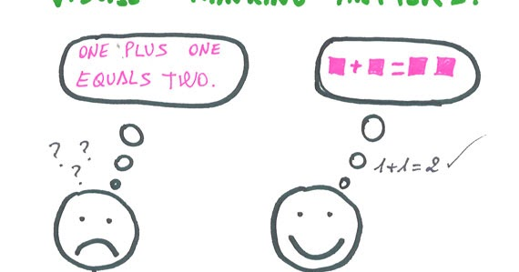
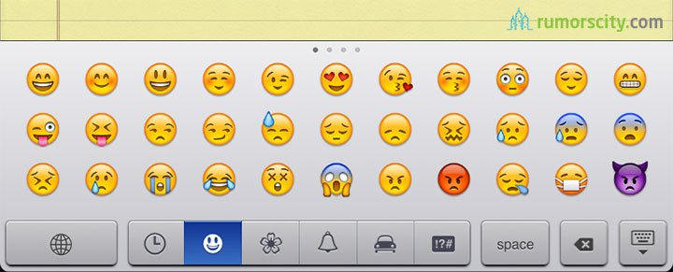
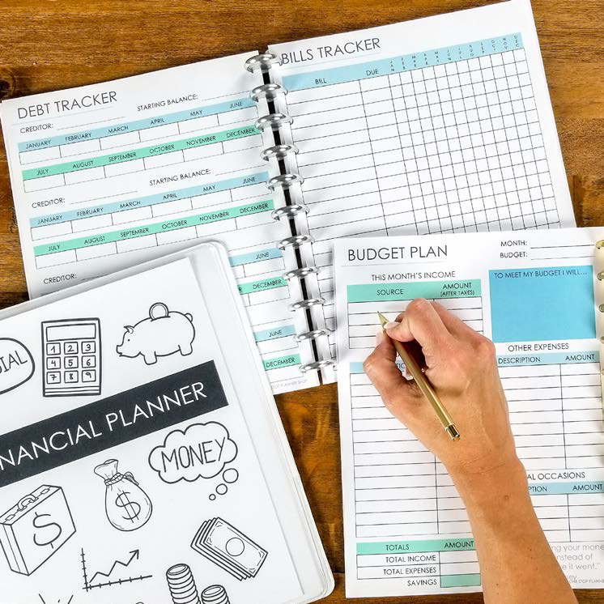
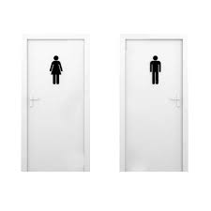
VIZUALNO MIŠLJENJE

Slide 15
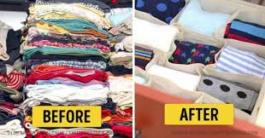
STRUKTURA OKOLJA

Slide 16
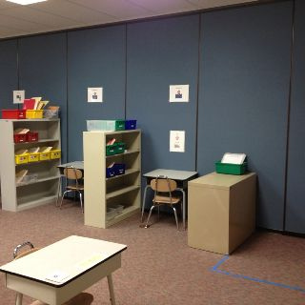
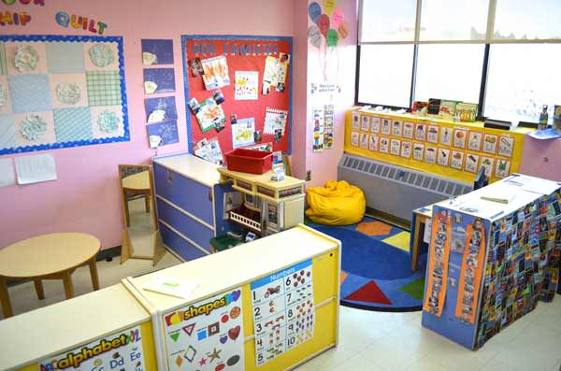
STRUKTURIRANO UČENJE
Strukturirano in organizirano okolje
Striktno, predvidljivo, varno
https://resources.autismnavigator.com/asdglossary/#/section/62/teacch
RAZRED + DELOVNO OKOLJE (MIZA, KOTIČEK)

Slide 17
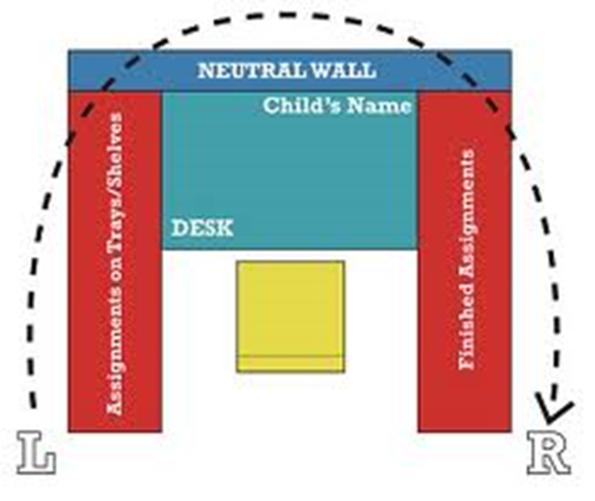
ELEMENTI STRUKTURIRANEGA UČENJA
PROSTOR
Postavitev pohištva, organizacija materiala
Namen posameznega prostora (prostor za učenje, igro, prehranjevanje, odmor, telovadbo)
Prehodi (označbe s slikami – aktivna udeležba otroka)
Meje v prostoru (slika, trak, črte, kartice, stene)
Velikost prostora (telovadnica)
Konkretizacija trenutnega namena (čakanje v vrsti)

Slide 18
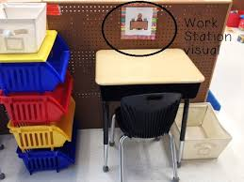
ZLATA PRAVILA
KJE :Določen kotiček, določena stalna miza posameznega otroka
KAJ: Natančna priprava materiala
KDAJ: Dejavnost najdemo na urniku
KAKO: Organizacija (škatle, kuverte, predali), orientacija (leva proti desni, od zgoraj navzdol)
KOLIKO: Vidna količina otroku (št. dejavnosti, št. korakov znotraj dejavnosti)
KAKO DOLGO: Od začetka do konca (postopnost!), možnost odmora
KAJ SLEDI: Naslednja aktivnost na urniku, priprava na zaključek

Slide 19
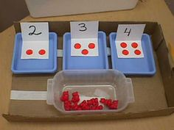
Primer dejavnosti:

Slide 20
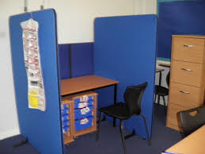
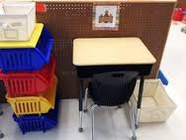

Slide 21
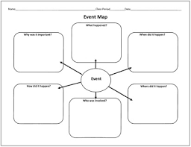
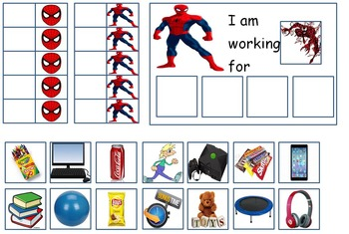
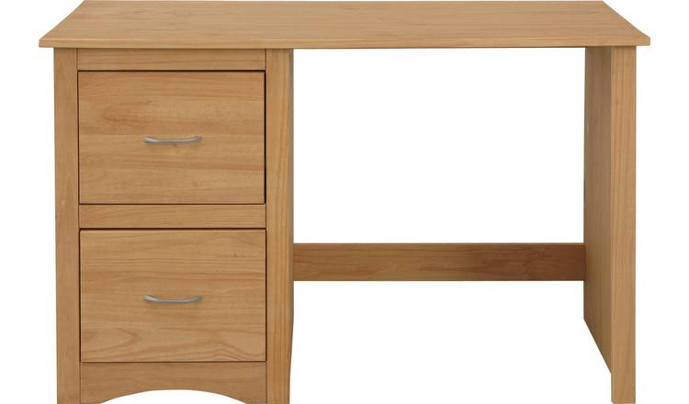
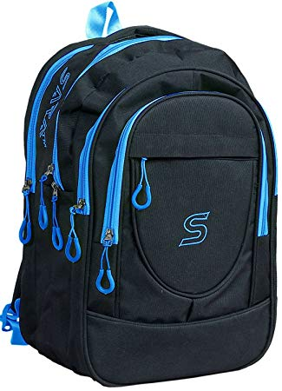

Slide 22
Varna točka
Označimo zvezke z barvnimi trakovi
Označimo pot od učilnice do telovadnice
Urnik v peresnici, E- asistent
Uporaba pametne ure za sprehode, telovadbo,…
Stalno mesto v razredu, garderobi, preoblačilnici

Slide 23
OPREDELITEV ČASA

Slide 24
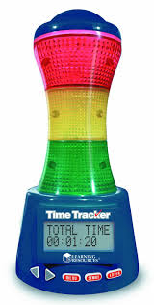
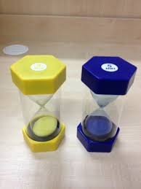
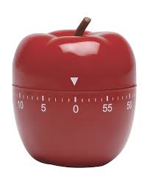
ČASOVNIKI
Jasno zaporedje posameznih korakov aktivnosti
Jasen začetek – konec (ne podaljšujte aktivnosti!!!)
Jasna struktura (odmor → naporen čas)
Pripomočki (vizualni urniki, ure, pesem,…)
Ure se je potrebno držati

Slide 25
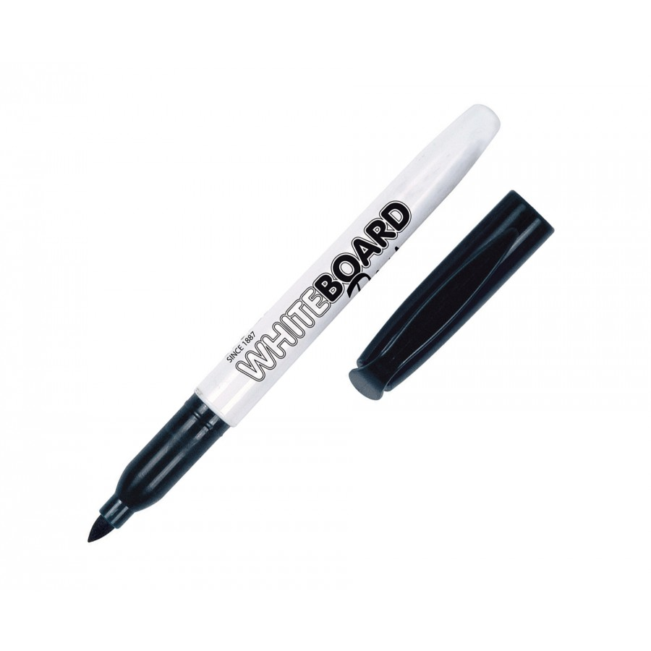
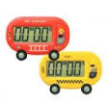

Slide 26
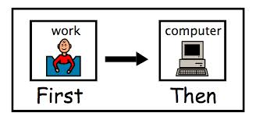
VIZUALNI URNIKI
https://resources.autismnavigator.com/asdglossary/#/section/63/visualSupports
pomen rutine
časovna predvidljivost
lažji prehod
organizacija
neodvisnost
upad stresa
napoved spremembe
možnost izbire
Najprej – potem → dan → dejavnost → teden
Predmeti, fotografije, simboli, besede

Slide 27
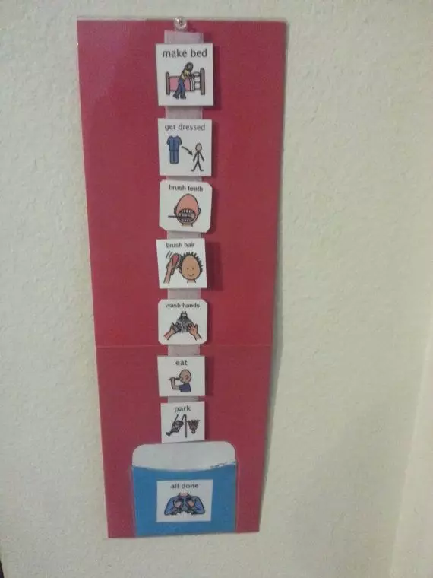
AKTIVEN OTROK
od zgoraj navzdol / L → D
dejavnost končana – odstranitev sličice
sličico pospravimo v žepek

Slide 28
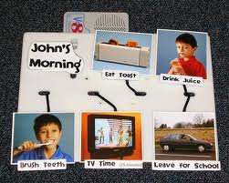
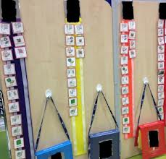
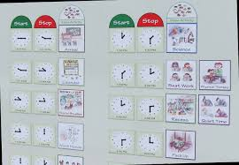
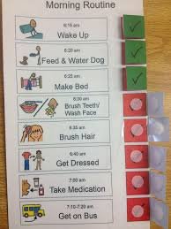
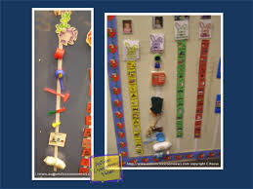

Slide 29
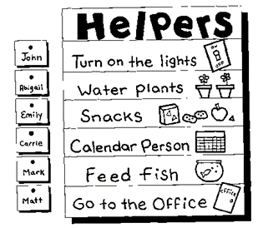
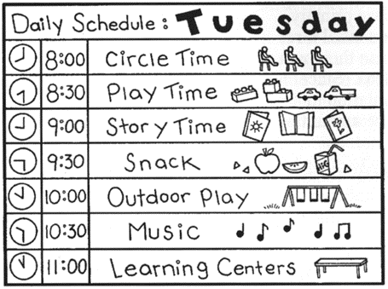
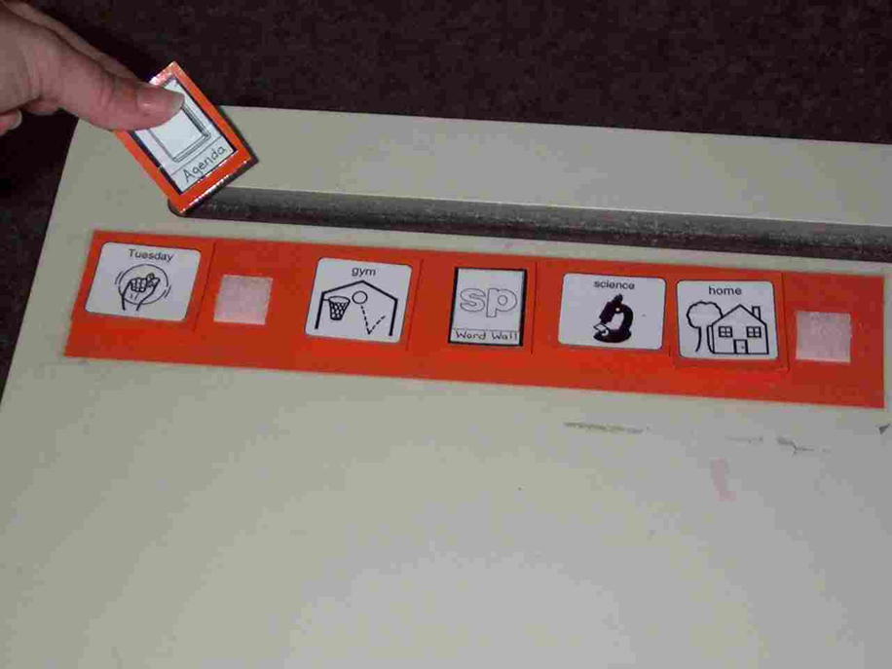
Primer tedenskega urnika
Primer dnevnega urnika
Primer urnika rutine prihoda / zadolžitev

Slide 30
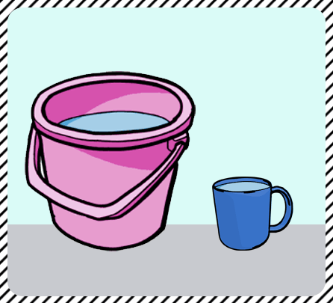
SOCIALNO PODROČJE

Slide 31
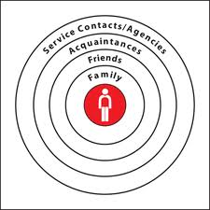
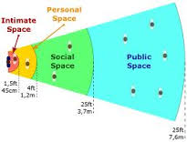
SOCIALNI KROGI
postaviti meje in realna pričakovanja
osebna distanca (razdalja ene roke)
trening socialnih veščin za vse otroke (povabiti k igri, izmenjati igračo, počakati v vrsti, deliti, …)
igra vlog

Slide 32
SOCIALNE ZGODBE
uporaba že napisanih socialnih zgodb oz. naučiti se napisati svojo
ustrezna socialna vedenja (opredelitev neželenega vedenja in podana rešitev)
zapis v prvi osebi
možnost slikovne podpore
branje izven problematične situacije
Poučevanje:
različna vedenja: strah, agresija, obsesije ipd.
poučevanje rutin in sprememb v rutinah
spoznavanje novih kompleksnih dejavnosti
pomoč ostalim, da razumejo vedenje otroka z avtizmom

Slide 33
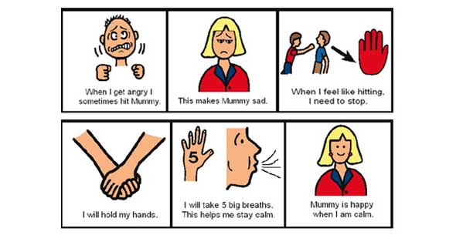
Primer:

Slide 34
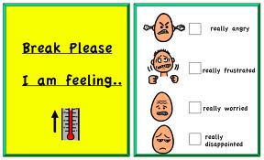
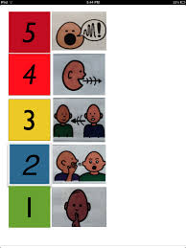
STOPENJSKA LESTVICA
konkretizacija abstraktnih področij v preprosta števila in barve
učenje razumevanja področij: čustva, občutja, bolečina, glasnost govora, nespoštovanje,...
vizualna skala za pomoč pri razumevanju primernosti določenega vedenja (jakost govora na točki 5 - zunanji prostor ali ekstremne razmere)
implementacija v praksi

Slide 35
PREPOZNAVANJE ČUSTEV PRI DRUGIH

Slide 36
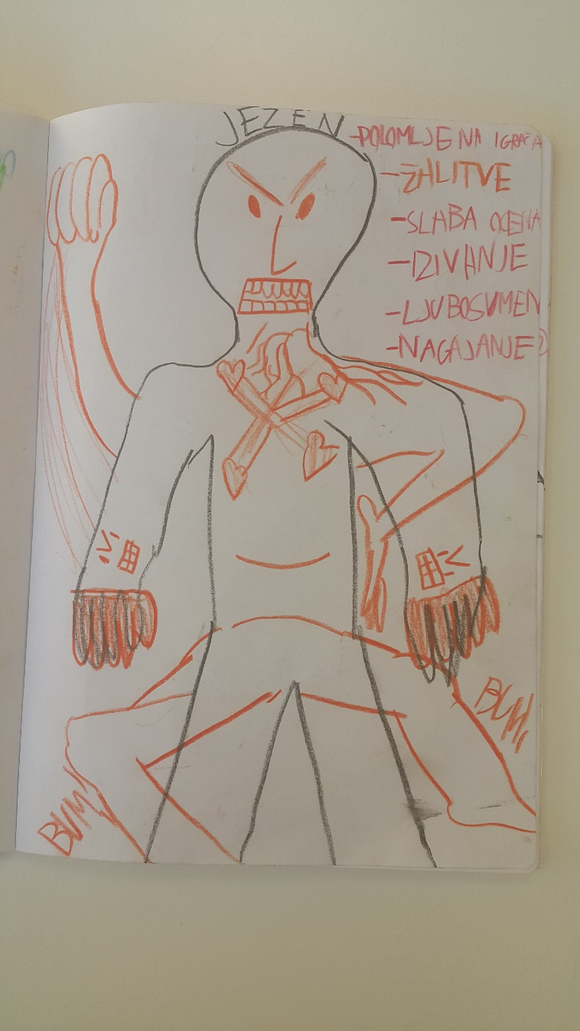
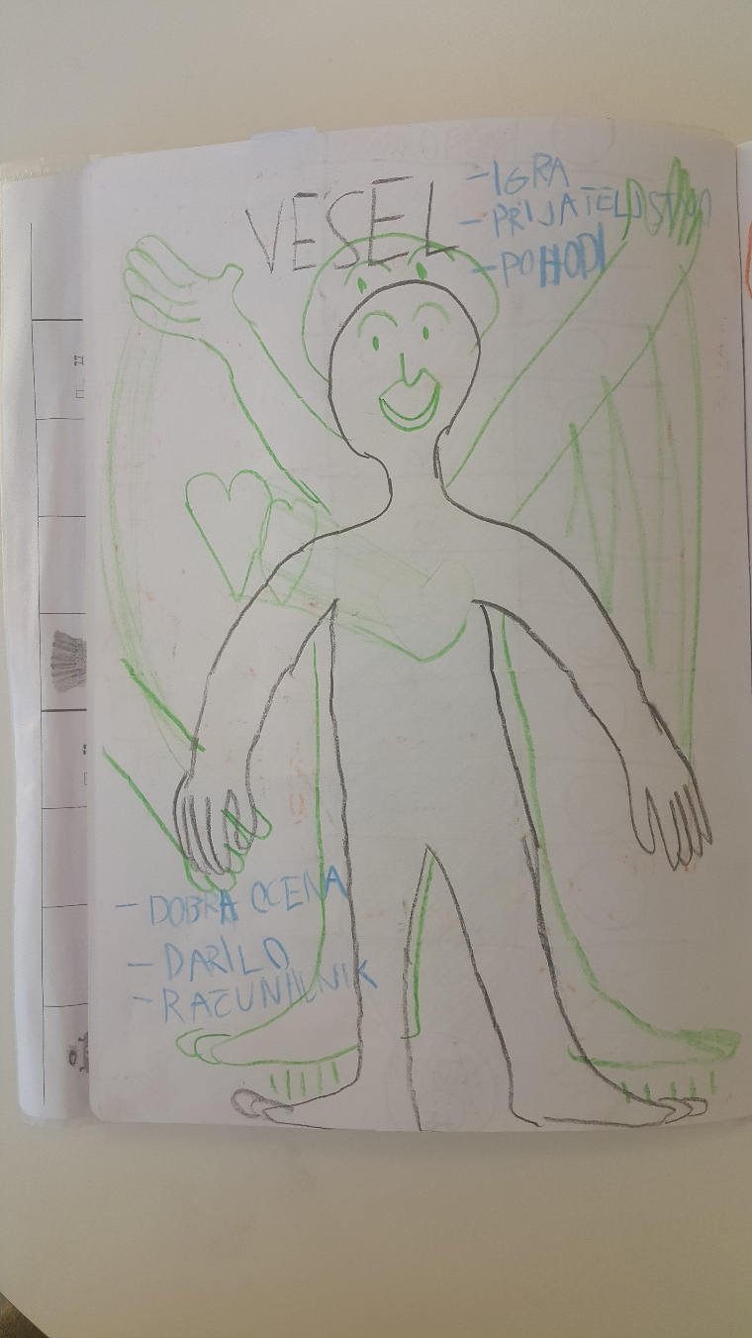
KAKO TI OBČUTIŠ ČUSTVA?

Slide 37
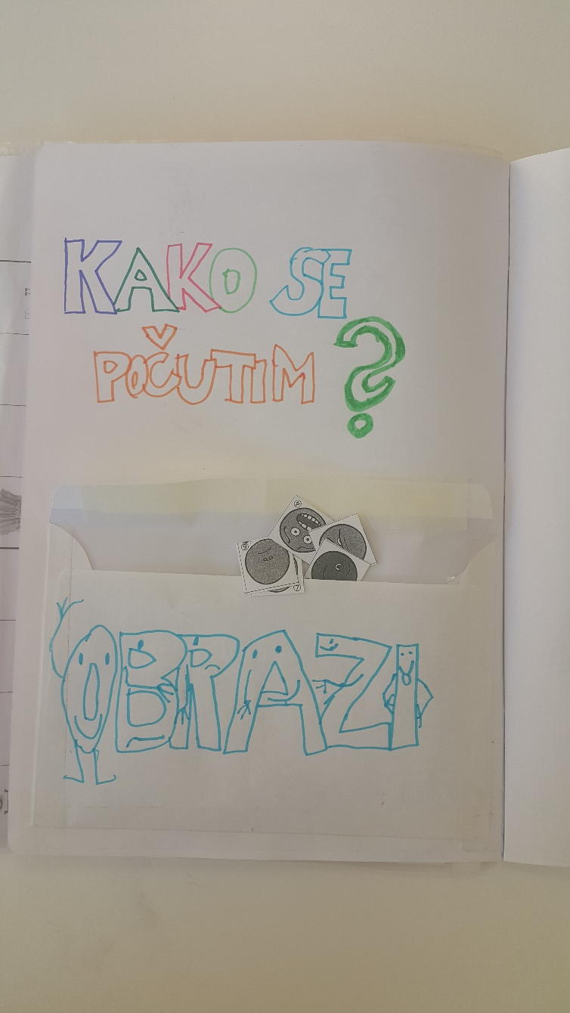
PREPOZNAVANJE ČUSTEV PRI SEBI

Slide 38
KAJ LAHKO NAREDIM, KO SEM JEZEN?

Slide 40
SENZORIKA

Slide 41
SENZORIKA
https://www.youtube.com/watch?v=QdhwsK7E6cc
Zagotoviti čim večjo predvidljivost in kontrolo dražljajev
Zagotoviti socialno sprejemljivo obliko
Postopno omejiti dražljaje v prostoru in času
Narediti red (varna zadovoljitev senzorne potrebe)
PRILAGODITVE (kotiček, drug prostor, senzorna soba, prezračevanje, prilagoditi način prehranjevanja...)
PRIPOMOČKI (temna očala, slušalke, čepki za ušesa, vizualni predmeti, gugalnica, radio, različni senzorni materiali, grizala, terapevtska žoga, plastičen pribor)

Slide 42
KONKRETNI PRIMERI:
Preglasno je!
Lahko uporabim slušalke.
Srečen sem! Sedaj je tišina.

Slide 43
KOMUNIKACIJA

Slide 44
NADOMESTNA OBLIKA KOMUNIKACIJE
https://resources.autismnavigator.com/asdglossary/#/section/49/pecs
- učenje komunikacije z izmenjavo slik (PECS model: The Picture Exchange Communication System)
- podpora verbalni komunikaciji
- pomen pobud/iniciacije
slika v zameno za želen predmet
vedenjski pristop k učenju komunikacije
- izhajati iz otrokove motivacije
- Knjiga vedno dosegljiva
- besede so več kot slika

Slide 49
NAŠA KOMUNIKACIJA
jasen in jedrnat govor (načelo MANJ je VEČ)
direkten govor (izključimo sarkazem, prenesene pomene)
časovni zamik (počakati na odgovor)
Podpora z vizualnimi simboli ali kretnjami za socialne situacije (pomoč, stop, odmor,...)
Jasna omejitev usmerjenih interesov
Učenje razumevanja verbalne in neverbalne komunikacije

Slide 50
VEDENJE

Slide 51
POSTAVITE JASNE MEJE
NE je vedno NE!
NE (ko je to res potrebo)
Prazna embalaža
Dogovor (žetoniranje)
Ponudimo alternativo
Vizualni znak NE
Vizualni urnik (vključitev sličice kdaj bo spet na voljo)
Koncept končano (štetje + gesta, glasba, ura, ritual, urnik)
Počakaj

Slide 52
VIZUALNI OPOMNIKI

Slide 53
DEFINIRAJ ŽELJENO VEDENJE
sedi reši nalogo bodi tiho

Slide 54
NE POZABITE
uspeh otroka zavisi od mnogih dejavnikov (starši, otrok, viz okoliščine,…)
pomen sodelovanja z drugimi strokovnimi delavci
nevarnost izgorelosti
dobro počutje vseh sodelujočih
SLO sistema ni mogoče dobesedno primerjati s tujimi
pomen sodelovanja zdravstva, šolstva ter socialnega področja

Slide 55
HVALA

